Slide 1
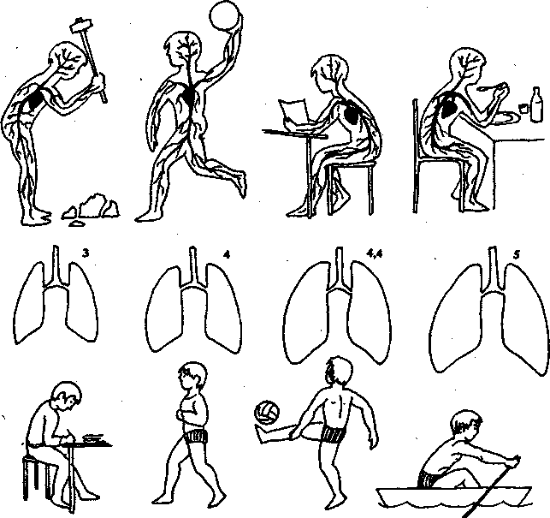
Методики для определения состояния кардиореспираторной системы

Slide 2
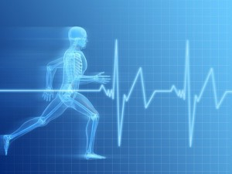
Целью исследования кардиореспираторной системы является определение изменений в ЧСС и АД под влиянием физических нагрузок.

Slide 3
Гарвардский степ-тест
Гарвардский степ-тест – это способ оценить уровень физической подготовки человека посредством реакции его сердечно-сосудистой системы на физическую нагрузку.
Этот метод был разработан в 1942 г. в лаборатории утомления Гарвардского университета. Он применяется для оценки физических возможностей перед началом спортивных занятий, особенно бега, для разработки программы тренировок, а также с целью оценить эффективность тренировок.

Slide 4


Slide 5
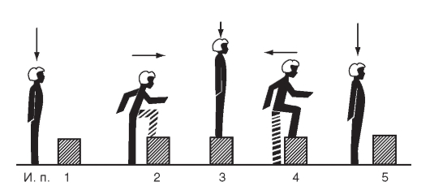

Slide 6
После окончания физической нагрузки испытуемый отдыхает сидя. Начиная со 2-й минуты у него 3 раза по 30-секундным отрезкам времени подсчитывается ЧСС. Значения этих трех подсчетов суммируются и умножаются на 2 (уд/мин)

Slide 7
Результаты тестирования выражаются в условных единицах в виде индекса гарвардского степ-теста (ИГСТ), величина которого рассчитывается из уравнения:
ИГСТ = T(100/(f2 +f3+f4) • 2
где T — фактическое время выполнения физической нагрузки в секундах; f2, f3, f4 — сумма ЧСС за первые 30 с каждой (начиная со 2-й) минуты восстановительного периода.
Величина 100 необходима для выражения ИГСТ в целых числах, а цифра 2 —для перевода суммы ЧСС за 30-секундные промежутки времени в число сердцебиений за минуту.

Slide 8
Итак, показатели индекса гарвардского степ-теста интерпретируются следующим образом:
индекс менее 55 – плохая физическая подготовленность;
от 55 до 64 – подготовленность ниже среднего;
от 65 до 79 – средний уровень физической подготовки;
от 80 до 89 – хороший уровень;
от 90 и более – отличная физическая подготовка.

Slide 9
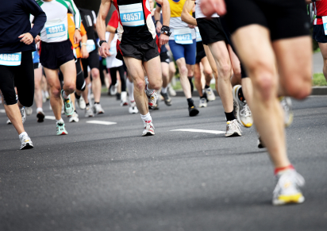
Показатели индекса гарвардского степ-теста могут доходить и до 170. Такие результаты показывают спортсмены высшего уровня, посвящающие много времени тренировкам на выносливость, например, лыжные гонщики или марафонские бегуны.

Slide 10
Проба Летунова
В основе пробы - определение направленности и степени выраженности сдвигов базовых гемодинамических показателей под влиянием физических нагрузок различной направленности, а также скорости их послерабочего восстановления.

Slide 11
У обследуемого в состоянии покоя (после 5 мин пребывания в положении сидя в расслабленном состоянии) измеряют (до получения стабильных цифр) показатели ЧСС и АД, полученные при этом значения принимают за 100%.

Slide 12
Затем ему предлагают выполнить три стандартные нагрузки:
1-я нагрузка - 20 приседаний за 30 сек;
2-я нагрузка - в течение 15 сек бег на месте в максимальном темпе с высоким подниманием бедра;
3-я нагрузка - в течение 3 мин бег на месте в темпе 180 шагов в 1 мин.

Slide 13
Интервал отдыха между 1-й и 2-й нагрузками - 3 мин, между 2-й и 3-й нагрузками - 4 мин; фиксированное время восстановления после 3-й нагрузки - 5 мин. В указанные промежутки времени ежеминутно у обследуемого в состоянии сидя определяют ЧСС (первые 10 с каждой минуты) и АД (с 15 по 45 с каждой минуты).

Slide 14
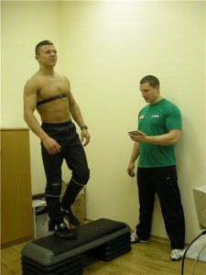
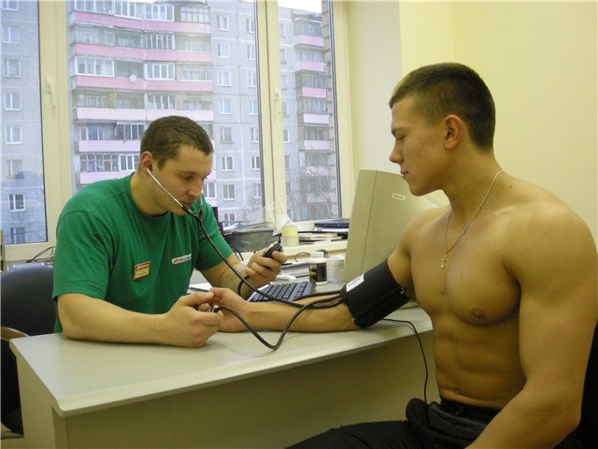

Slide 15

Спасибо за внимание!

